Slide 1



Slide 2
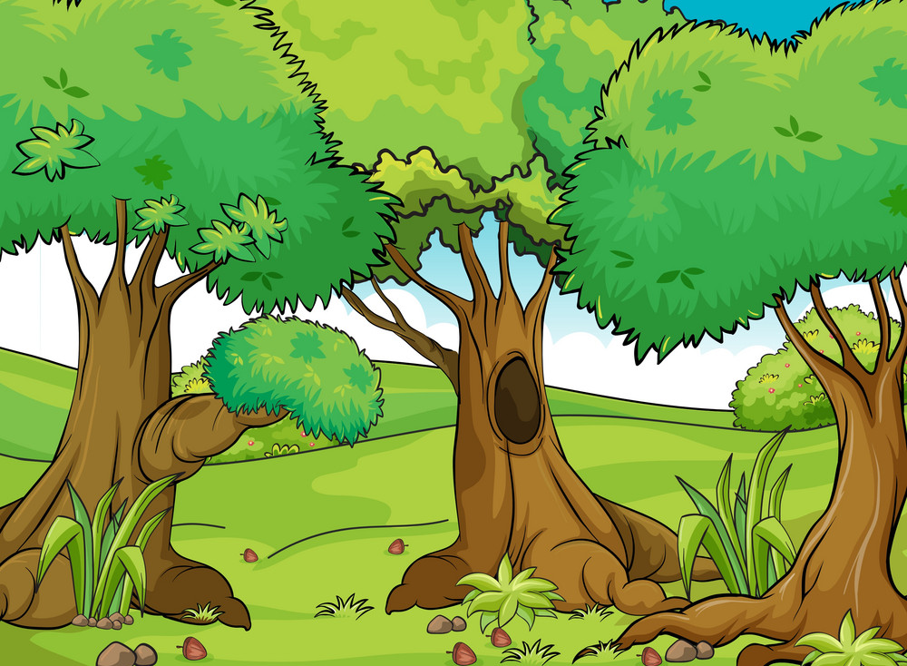




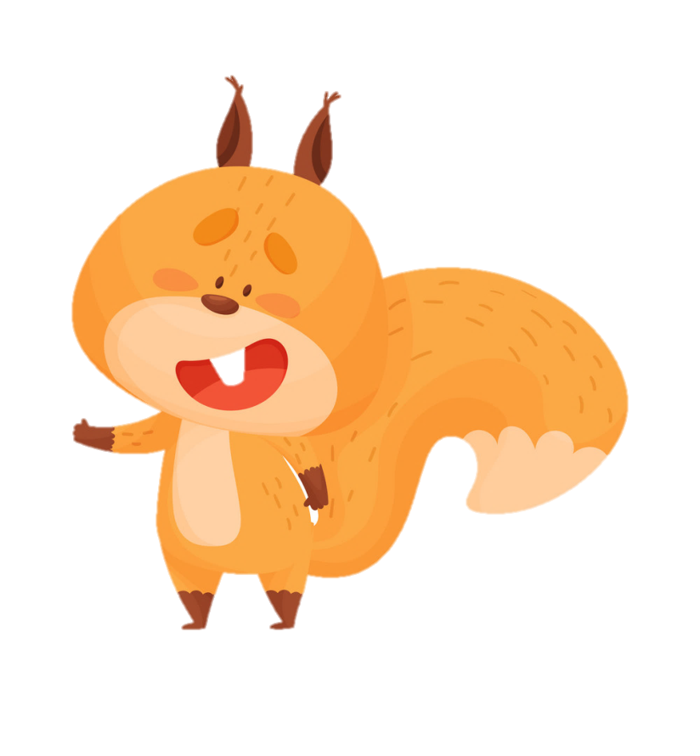

Cuộc tranh tài
bắt đầu!
Tớ là người
nói đúng!
Tớ là người
nói đúng!
Tớ là người nói đúng!
Notes:
Các con vật đều cho rằng mình trả lời đúng
Vậy chúng ta hãy cũng phân giải giúp bác Gấu nhé!

Slide 3




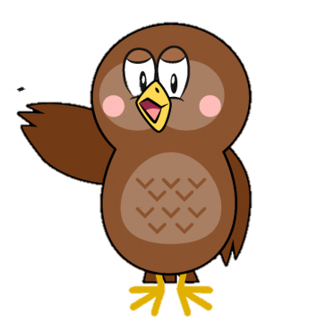
1 nghìn = .... trăm
A. 100
B. 10
C. 1
Notes:
Click vào các con vật để ra đáp án

Slide 4
1 trăm= .....chục
A. 10
B. 1
C. 100
Notes:
Click vào các con vật để ra đáp án

Slide 5
1 chục = .... đơn vị
A. 100
B. 1
C. 10
Notes:
Click vào các con vật để ra đáp án
Nếu muốn thêm câu hỏi thì GV nhân đôi các slide lên nhé

Slide 6


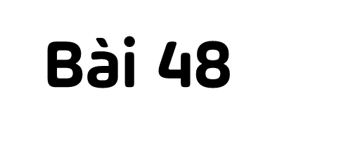




Slide 7




Slide 8


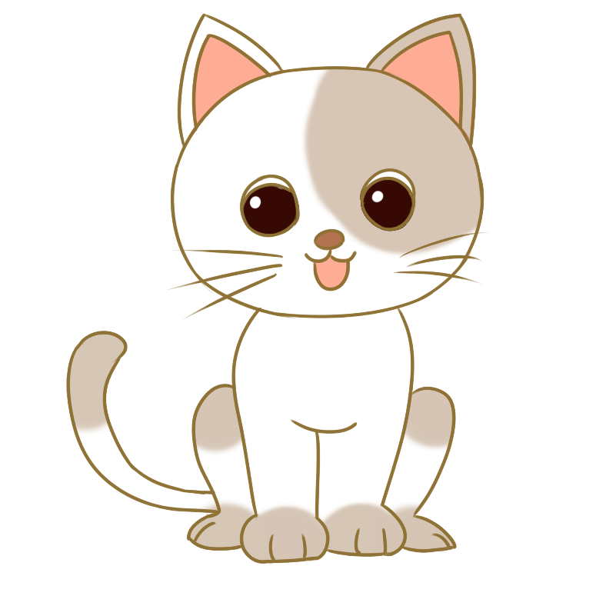
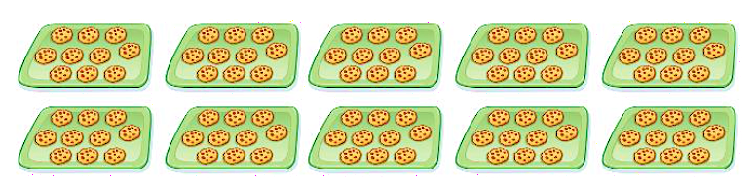
1
Số ?
Mỗi khay có 10 chiếc bánh.
a)
2
Có khay bánh.
Có tất cả chiếc bánh.
20
b)
Có khay bánh.
Có tất cả chiếc bánh.
10
100

Slide 9

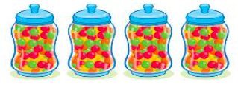
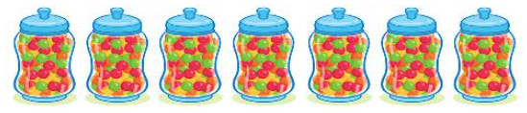
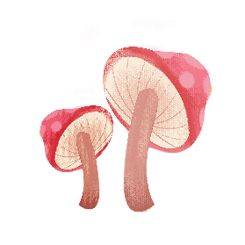
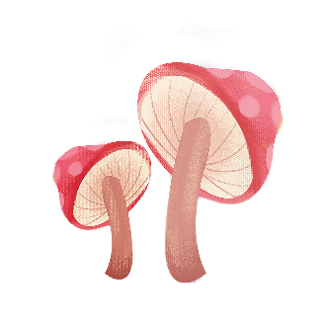
Số ?
Mỗi lọ kẹo có 100 viên kẹo.
2
a)
Có lọ kẹo.
Có tất cả viên kẹo.
4
400
b)
Có lọ kẹo.
Có tất cả viên kẹo.
7
700

Slide 10
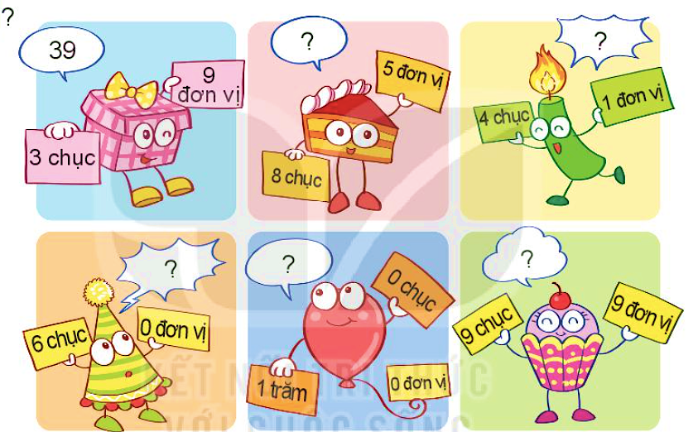
Số ?
3
85
41
100
99
60

Slide 11
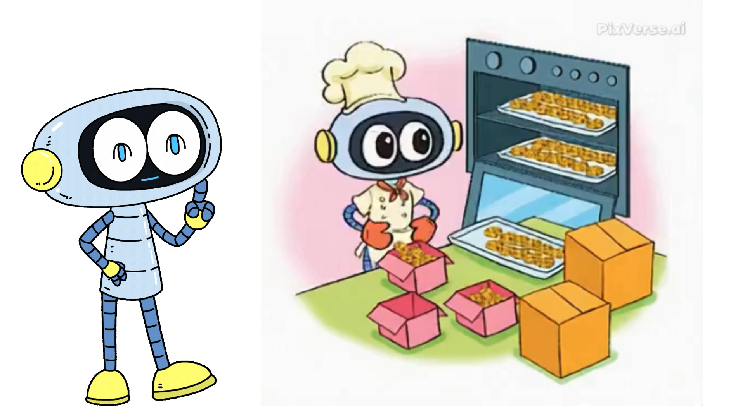

Slide 12
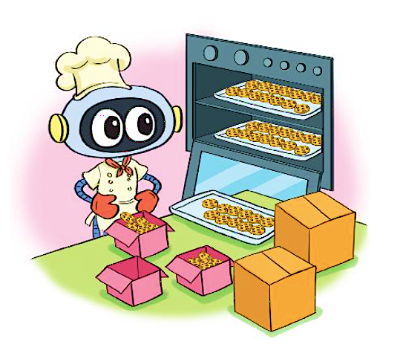
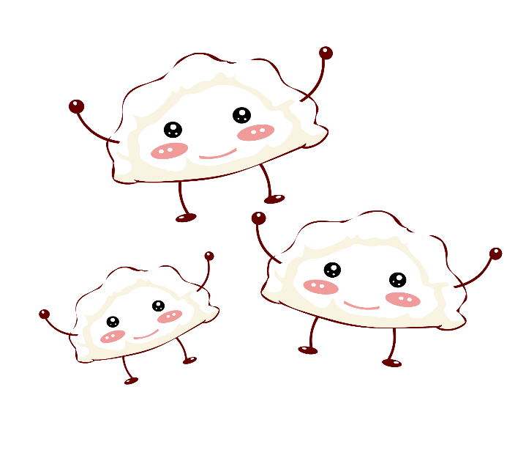
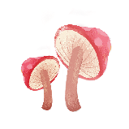
4
Số ?
Biết
Một hộp nhỏ đựng 10 chiếc bánh.
Một hộp to đựng 100 chiếc bánh
a) Hôm qua, Rô-bốt bán được 4 hộp to, tức là bán được chiếc bánh.
400
b) Hôm nay, Rô-bốt bán được 8 hộp nhỏ, tức là bán được chiếc bánh.
80

Slide 13


Slide 14





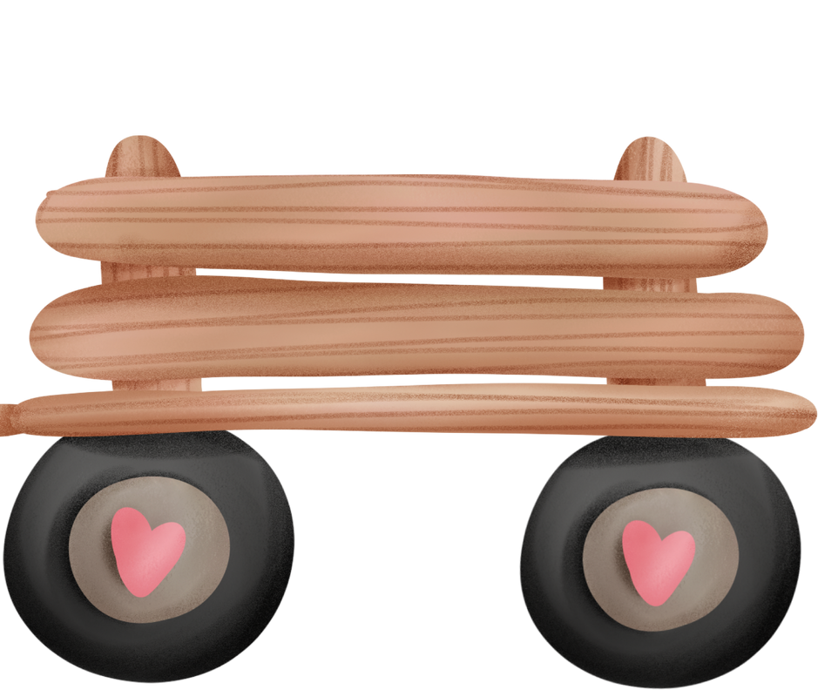
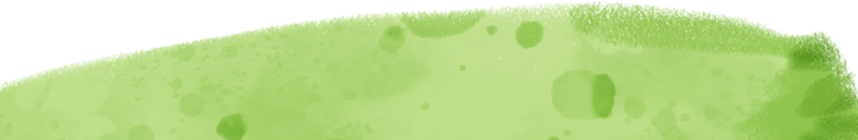




TRÒ CHƠI
TƯỚI HOA TRONG CHẬU

Slide 15
TƯỚI HOA TRONG CHẬU
Hướng dẫn chơi game
Mỗi chậu hoa tương ứng với 1 câu hỏi.
GV click vào chậu hoa để hiển thị câu hỏi tương ứng.
Click vào ô đáp án để chọn đáp án đúng.
Sau khi chọn đáp án đúng, GV click vào mũi tên "Quay về" để về màn hình chọn chậu hoa.
Click vào màn hình để chậu hoa biến mất.
Click vào chậu hoa tiếp theo để tiếp tục trò chơi.

Slide 16


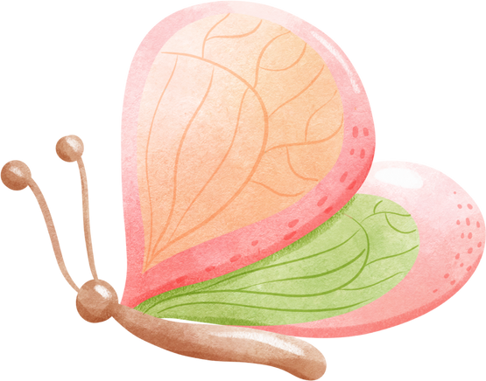


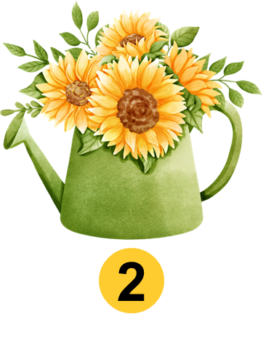

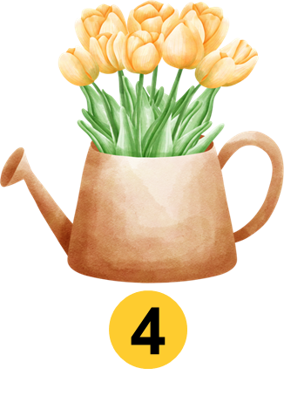



Slide 17

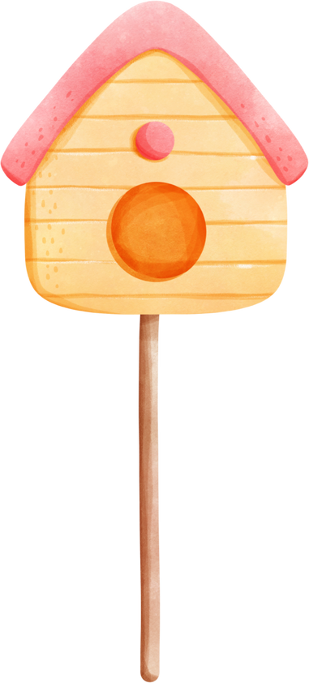

…. đơn vị = 1 chục
A. 100
B. 50
C. 20
D. 10

Slide 18
10 chục = …. trăm
A. 1
B. 2
C. 10
D. 5

Slide 19
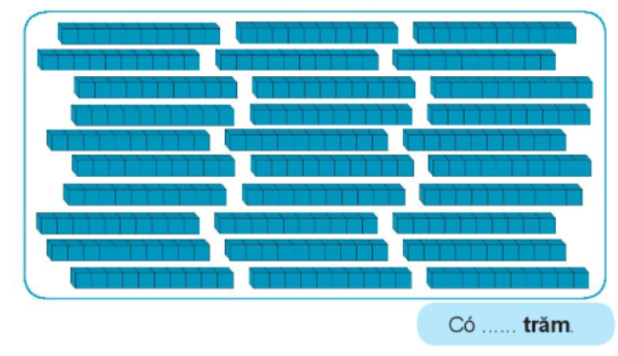
A. 4
B. 2
C. 3
D. 5

Slide 20
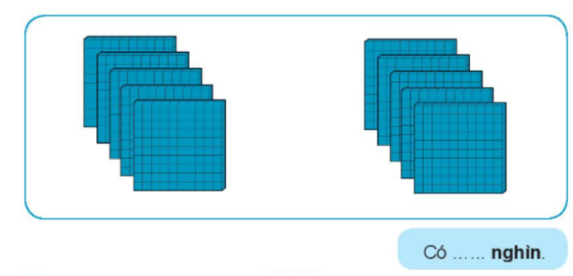
A. 2
B. 1
C. 3
D. 4

Slide 21



